Slide 1
Installazione
IDE
CLION Windows/Linux
A.A. 2021/22

Slide 2

Rationale
1) CLion e' multipiattaforma
2) e' moderno, esiste la "community ed." (Free)
3) come Studenti POLI avrete quello full Gratis previa registrazione
3) e' un IDE, serve pero' la toolchain (compilatore, linker... librerie binarie e header del C)
4) su Windows la toolchain NON c'e', su MacOS va installata a parte, su Linux di solito gia presente
Bonus feature: programmazione cooperativa!

Slide 3
Log Story ... SHORT
1) scaricare CLion (https://www.jetbrains.com/clion/)
2) Registrarsi (opz.)
3) Lanciare installer... al 99 % fa tutto lui..
4) scaricare ed installare la toolchain Mingw (idem)
https://sourceforge.net/projects/mingw-w64/
5) configurare CLion x usare la toolchain
6) fare progetto di prova (vedere la sezione in fondo..) A) da "nuovo Progetto"

Slide 4
Long story....
Ecco tutti i passi..

Slide 5
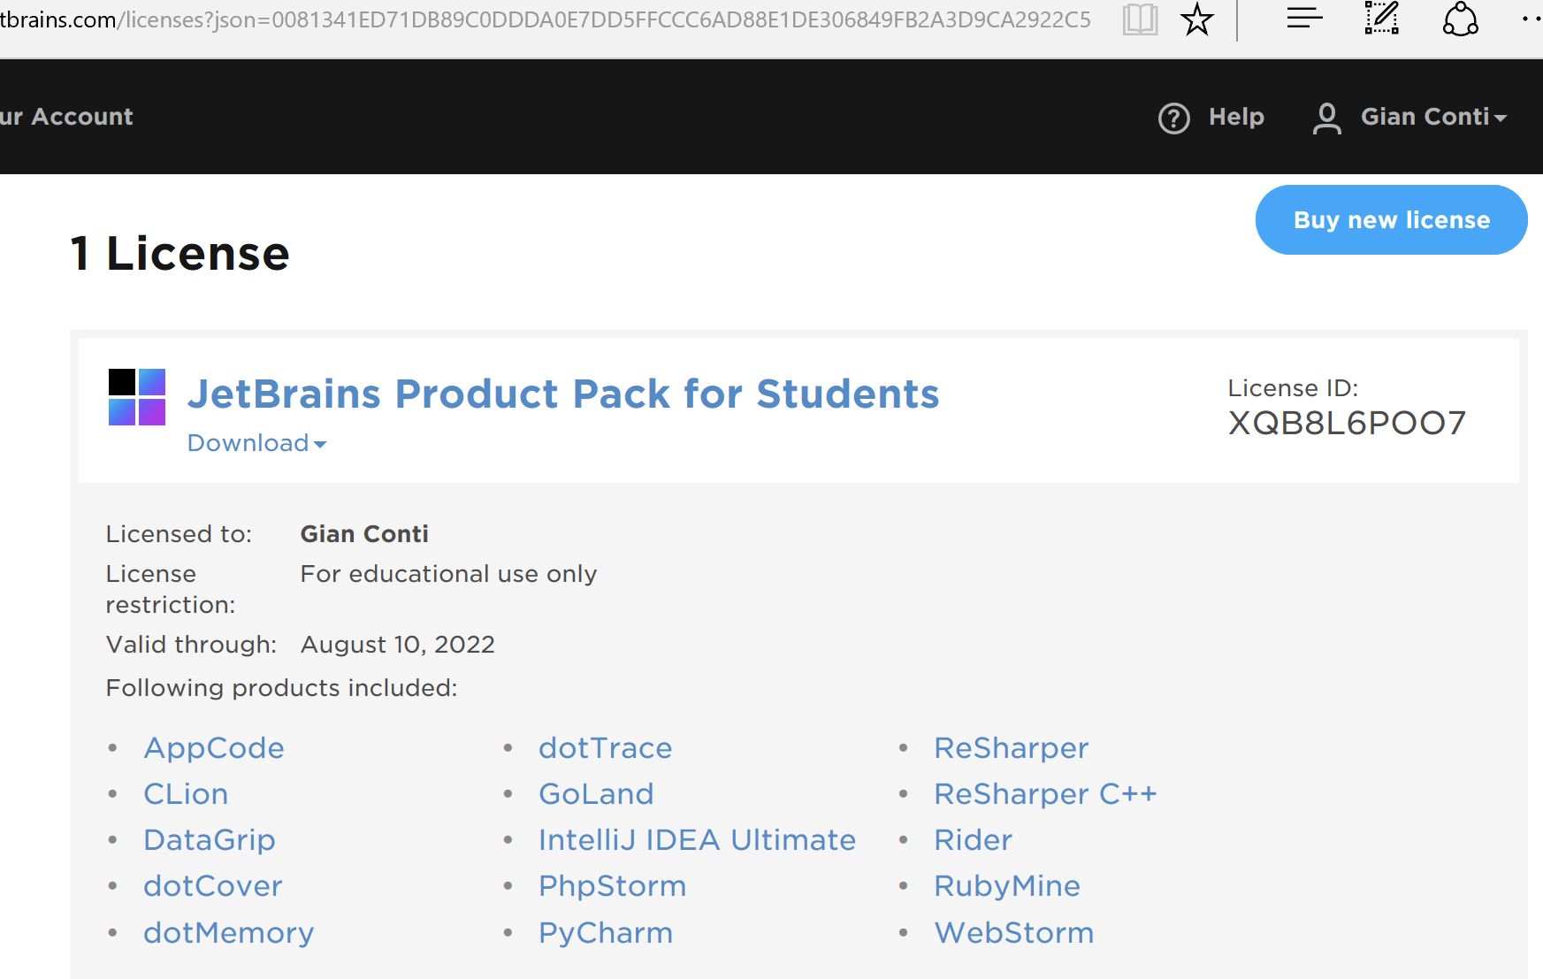
Registrarvi (Opzionale)

Slide 6
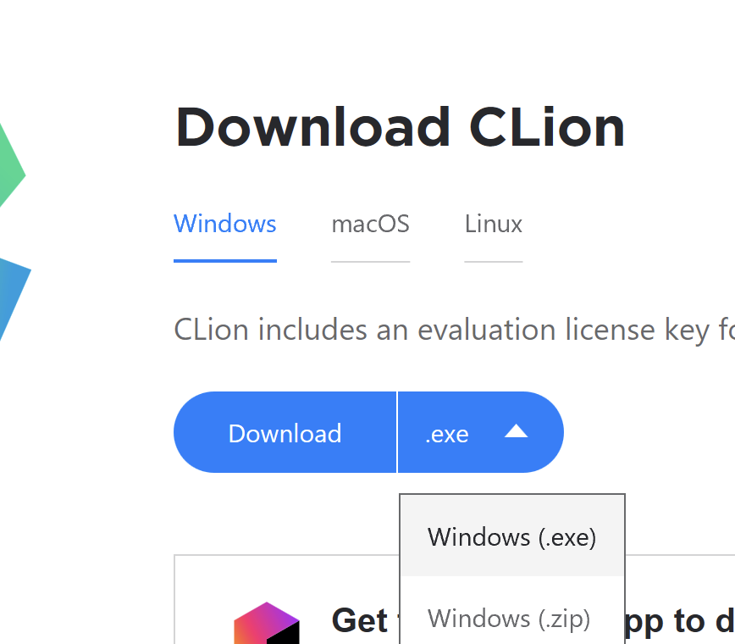
Download..
1) scaricare CLion (https://www.jetbrains.com/clion/)
2) salvare
3) eseguire installer

Slide 7
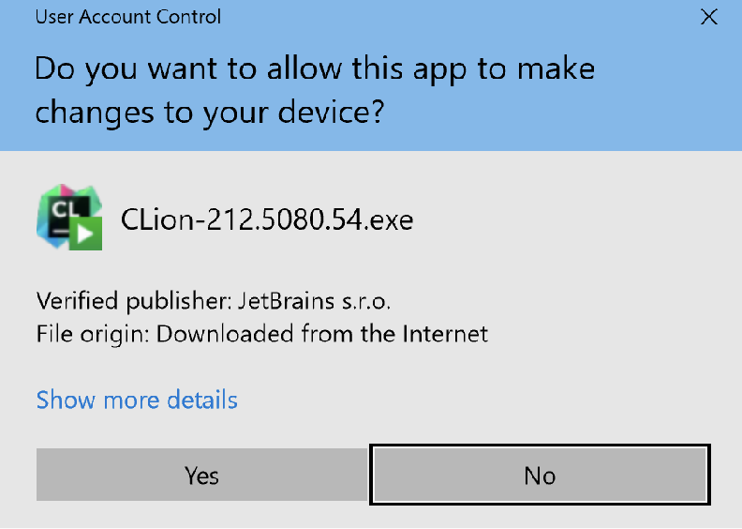
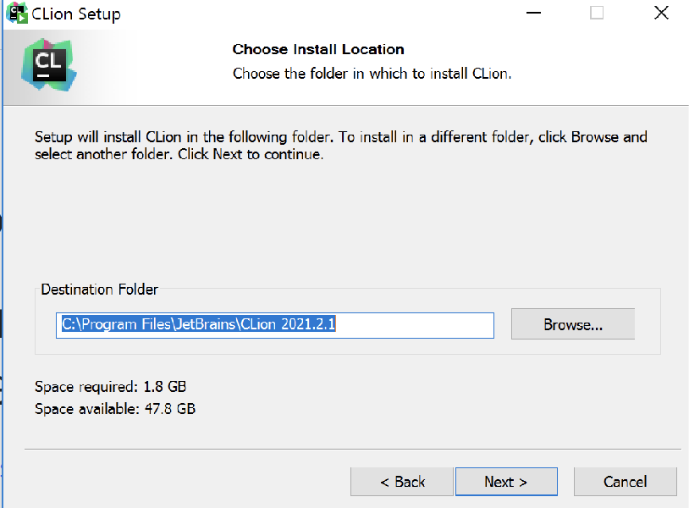
Installazione.. screen
Accettare...
(Eventualmente
personalizzare..)

Slide 8
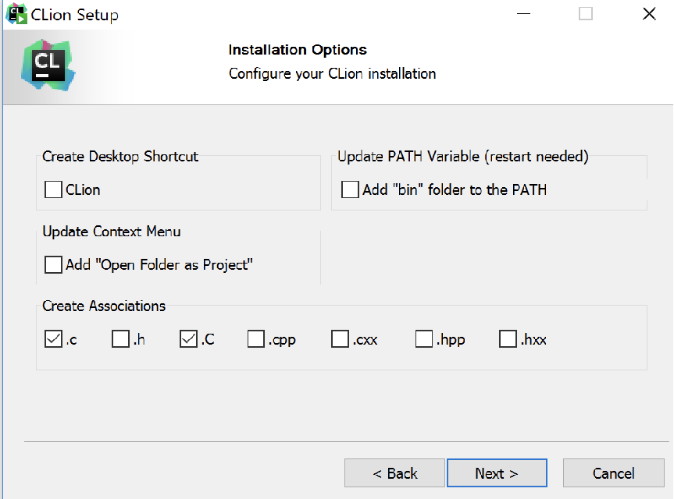
Opzioni
Useremo CLIon solo x C
Dopo install...
Credenziali

Slide 9
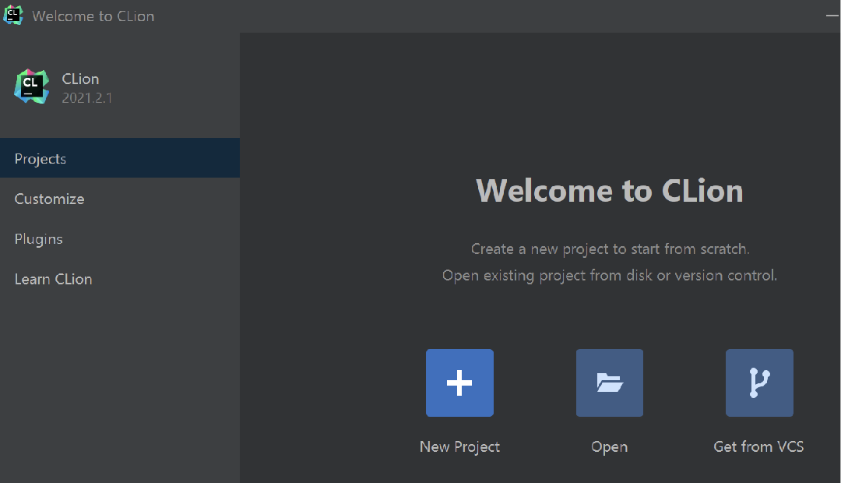
Done..
CLion e' installato,
Ma mancano i tool...
Useremo Mingw
https://www.mingw-w64.org/downloads/
Installation: Sourceforge
https://sourceforge.net/projects/mingw-w64/

Slide 10
Quando scaricato,
lanciare installer..

Slide 11
Riaprire CLion
Due opzioni:
A) partire da nuovo progetto...
B) impostare ambiente
Ps. La impostazione del compilatore va fatta
una sola volta, usualmente.

Slide 12
A) da "nuovo Progetto"
Va configurata la toolchain, ossia va detto dove sono compilatore e linker
Click su "Configure"

Slide 13
Su "+"
Aggiungere MinGW:
Selezionare cartella:

Slide 14
QUI:
Se tutto ok, apparira'
finestra con spunte VERDI:

Slide 15
1' progetto
Concetti sottesi:
- useremo SOLO il C
- ogni attività ingegneristica ha un "progetto"
- creeremo un mini-project
- Clion serve x moltissimi altri tipi di progetti.... Non li vedremo!

Slide 16
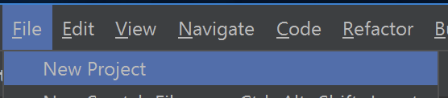
1' progetto (2)
a) Nuovo.. O da:
b) progetto SOLO C, p.es con versione C99
c) NO 3rd step! Avete gia "HELLO WORLD"
RUN!

Slide 17
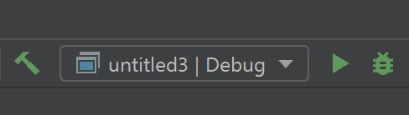

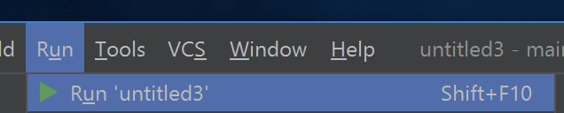
1' progetto (3)
a) RUN (non è "play 😄 )
b) oppure debug
...

Slide 18
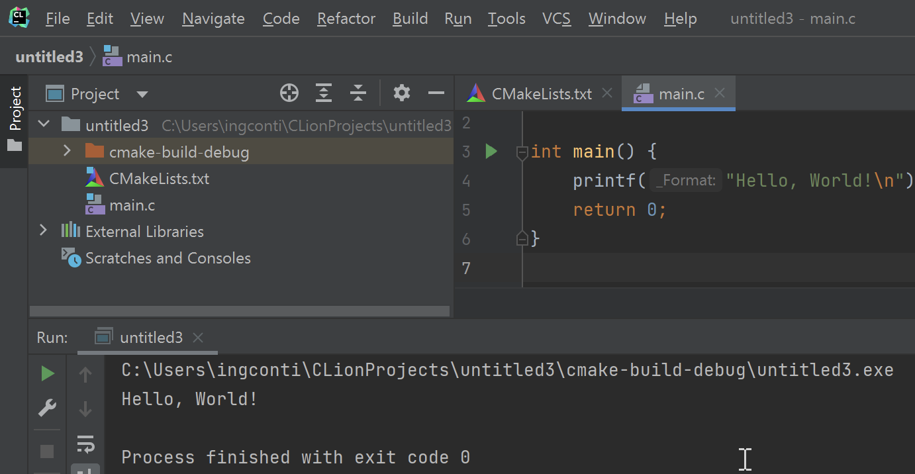
1' progetto (4)
c) apparira'

Slide 19
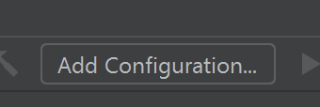
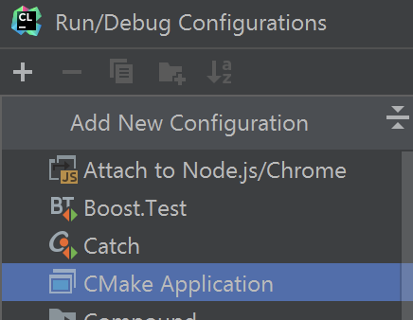
1' progetto (5) tips and tricks.
1) Non appare
Ma invece:
2) fate ADD.. con il "+"
Make
E date ok...

Slide 20
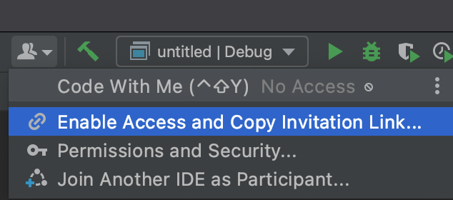
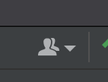
"Code with Me"
Potete chattare, vedere codice, editare con i vs compagni lo stesso progetto senza altri tool!

